Slide 1






La spectroscopie proche-infrarouge
en agronomie
Martin Ecarnot, INRAE / AGAP Institut

Slide 2


Plan du TD
Le phénotypage et la SPIR
Données SPIR: Comment est généré le spectre
Applications en agronomie
Prétraitements et Analyse en Composantes Principales
Au boulot ! Application avec
Prise en main des données
Pré-traitements
ACP
Discussion

Slide 3
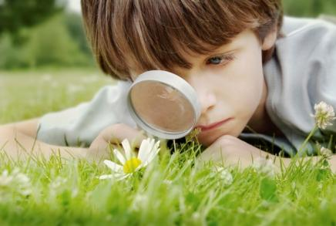
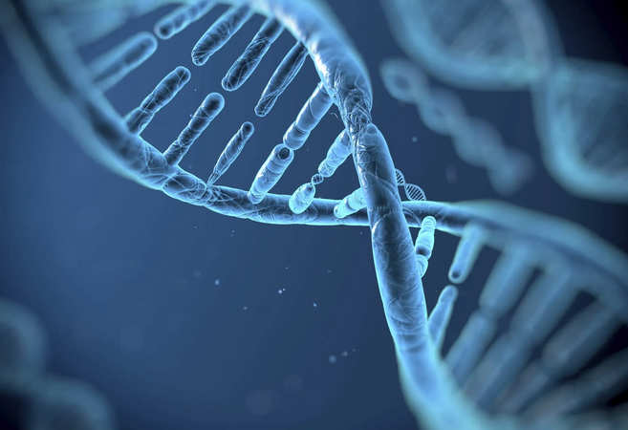
Le Phénotypage et la SPIR
Besoin de phénotypage pour la sélection variétale et la qualité des produits
L’œil humain
Qualité des épis/grains
Caractérisation des feuilles (senescence, maladies)
Architecture des plantes (Hauteur, port foliaire,…)
Evaluation du dispositif
L’analyse chimique
Azote (feuille, bottillon)
Protéines des grains
Lipides
Le génotypage
Sélection génomique

Slide 4
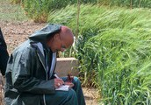
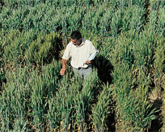

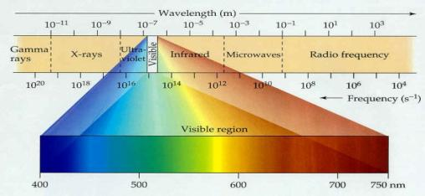
Le Phénotypage et la SPIR
Le phénotypage optique ou « Haut-débit »
Avantages
Mesures objectives et Répétables
Bon marché
Pas de produit chimique
Mesures non destructive
Rapide
Facilement embarquable
Voir dans l’Infra-rouge
Inconvénients
Adapter les capteurs au produit mesuré
Nécessite un étalonnage/apprentissage
≠
=

Slide 5
Le Phénotypage et la SPIR
Pourquoi le Proche Infrarouge?
Mesure Optique
I₀
I
% R=(I/I₀₎*100)

Slide 6
Le Phénotypage et la SPIR
Pourquoi le Proche Infrarouge?
Mesure par spectroscopie
I₀
E
I
I
Longueur d’onde (nm)
Longueur d’onde (nm)
% R=(I/I₀₎*100)
R

Slide 7
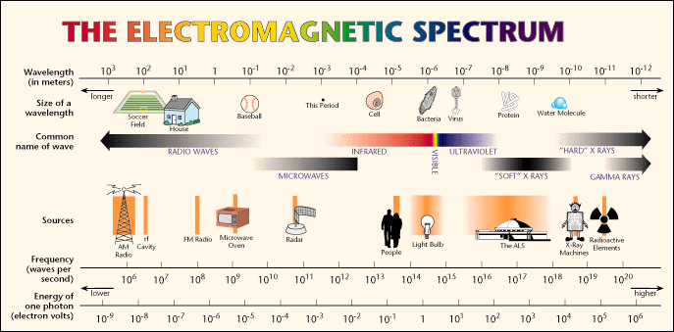
Le Phénotypage et la SPIR
Pourquoi le Proche Infrarouge?
Mesure par spectroscopie
I₀
E
I
I
Energy (Hz)
Longueur d’onde (nm)
% R=(I/I₀₎*100)
R

Slide 8
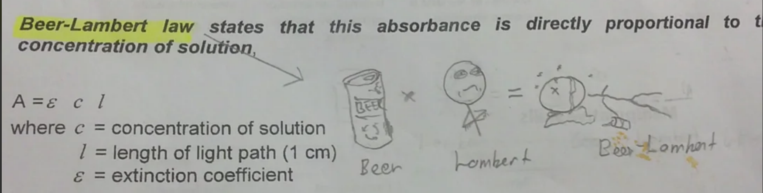
Le Phénotypage et la SPIR
Pourquoi le Proche Infrarouge?
Identifier et Quantifier un composé:
Loi de Beer-Lambert
A = ε.l.c = -log(R)
ε : coef. d’absorption
l : longueur du trajet optique
c : concentration du composé

Slide 9
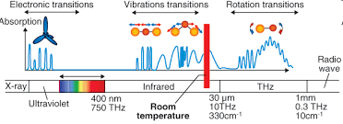
Le Phénotypage et la SPIR
Pourquoi le Proche Infrarouge?

Slide 10
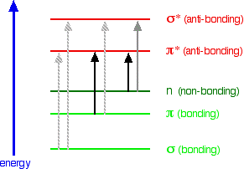
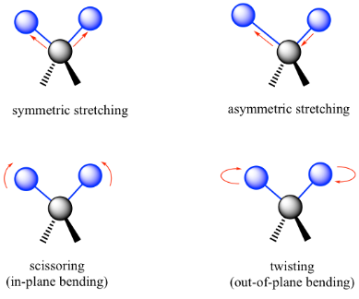
Le Phénotypage et la SPIR
Pourquoi le Proche Infrarouge?

Slide 11
Le Phénotypage et la SPIR
Pourquoi le Proche Infrarouge?
Dans le proche infrarouge,
On mesure seulement les oscillations harmoniques
Et combinaisons des oscillations fondamentales du MIR
ε
Widening
ε1=ε/10
ε2=ε1/10
λ
1µm
1,5µm
NIR
MIR
3µm

Slide 12
Le Phénotypage et la SPIR
Pourquoi le Proche Infrarouge?
NIR
MIR
Harmonics
Fundamentals
A
A
Combinaisons
Faible ε : Rayon pénètre
Spectre encombré (maths)
Pas de préparation d’échantillon
High ε : traces
Spectre bien défini
Préparation de l’échantillon

Slide 13
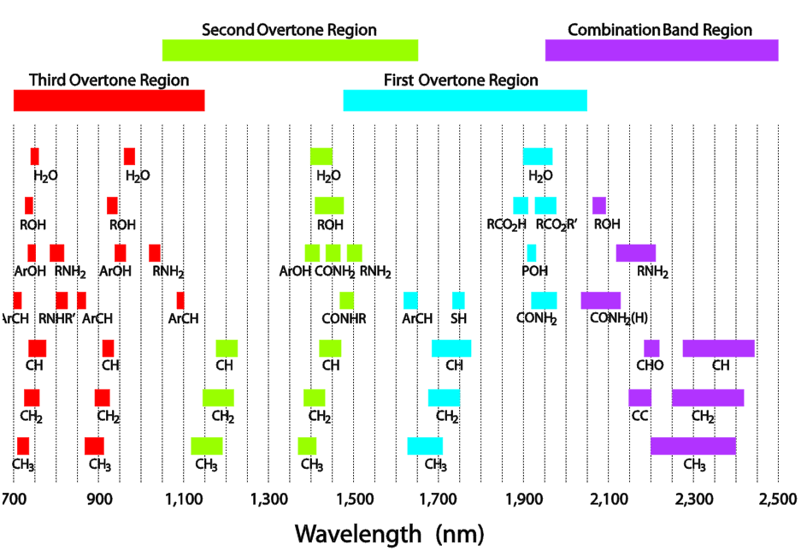
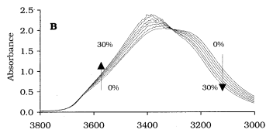
Le Phénotypage et la SPIR
Pourquoi le Proche Infrarouge?
Avantages
Pénétration de la lumière + profonde que MIR (>1mm)
Nombreux composés sensibles dans cette gamme
Inconvénients
Bandes larges -> Recouvrement
Faible sensibilité (difficile si < 0.1%)
Nombreuses perturbations
Température
Granulométrie
Interactions
=> Pas de modèle simple
suivant Beer-Lambert
NaCl dans de l’eau

Slide 14
La SPIR: génération et traitement des données
Les données SPIR, de A à Z
Présentation de l’échantillon
Séparation des longueurs d’onde
Prétraitement des données
Exploitation des données
R
I₀
E
I
I
Energy (Hz)
Energy (Hz)
% R=(I/I₀₎*100)

Slide 15
La SPIR: génération et traitement des données
Rotating grating
Array detection
Les données SPIR, de A à Z
Présentation de l’échantillon
Reflexion/Transmission
Séparation des longueurs d’onde
Filtre
Réseau de diffraction
Transformée de Fourier
Prétraitement des données
Exploitation des données
Echantillon
Selection des λ
Transmission
Source
Detecteur
Reflectance

Slide 16
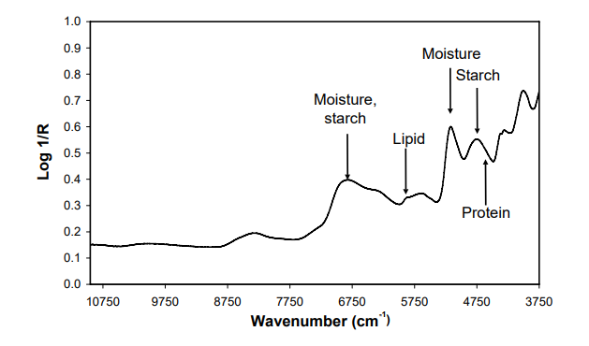
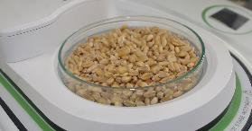
La SPIR: génération et traitement des données
Les données SPIR, de A à Z
Prétraitement des données
Qu’est-ce qu’un spectre?
Interaction lumière/matière
Influence de la composition chimique
Influence de la physique
Perturbations: électronique, contamination,…
Grains de blé (reflectance)
Farine de blé, Bhandari et al, 2006

Slide 17
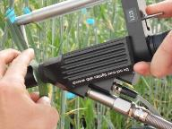
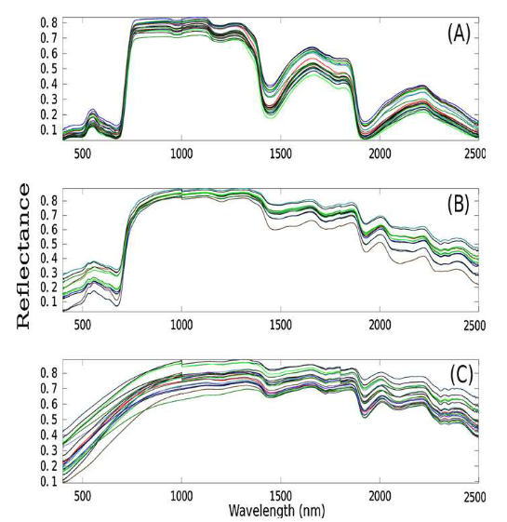
La SPIR: génération et traitement des données
Les données SPIR, de A à Z
Prétraitement des données
Qu’est-ce qu’un spectre?
Interaction lumière/matière
Influence de la composition chimique
Influence de la physique
Perturbations: électronique, contamination,…
Chlorophylles
Eau
Spectres de feuilles

Slide 18
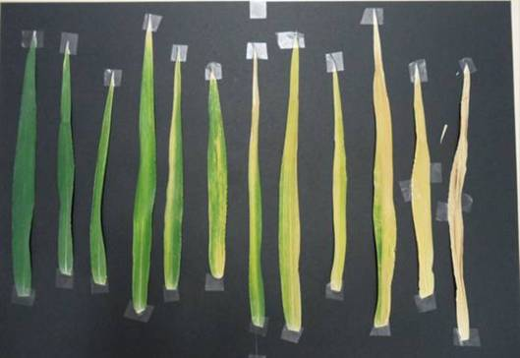
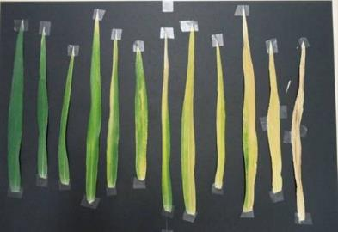
La SPIR: génération et traitement des données
Les données SPIR, de A à Z
Prétraitement des données
Qu’est-ce qu’un spectre?
Interaction lumière/matière
Influence de la composition chimique
Influence de la physique
Perturbations: électronique, contamination,…
Feuilles fraiches
Feuilles sèches
Feuilles sénescentes

Slide 19
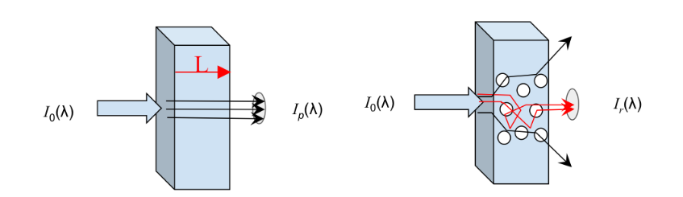
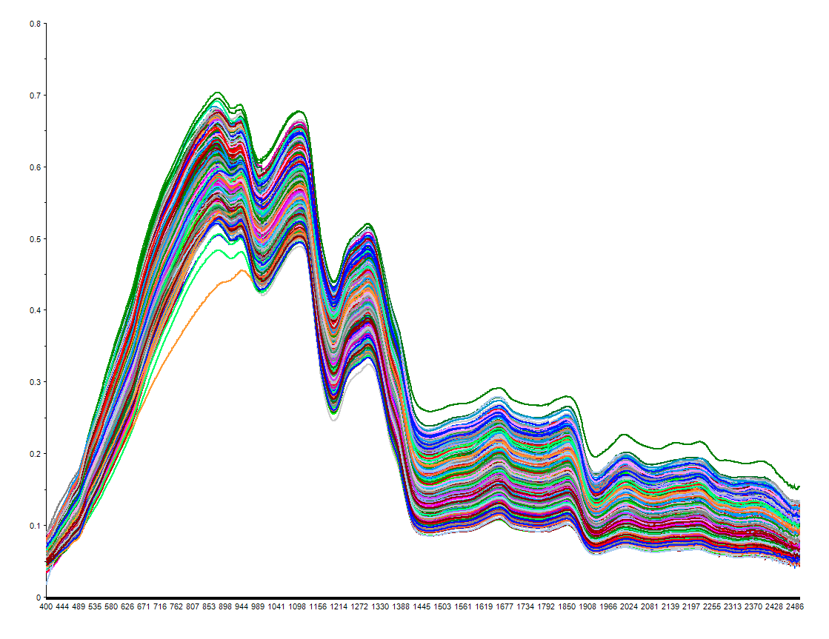
La SPIR: génération et traitement des données
Les données SPIR, de A à Z
Prétraitement des données
Qu’est-ce qu’un spectre?
Interaction lumière/matière
Influence de la composition chimique
Influence de la physique
Perturbations: électronique, contamination,…
Effet Multiplicatif
reflectance
Petits grains
Gros Grains

Slide 20
La SPIR: génération et traitement des données
Les données SPIR, de A à Z
Prétraitement des données
Qu’est-ce qu’un spectre?
Interaction lumière/matière
Influence de la composition chimique
Influence de la physique
Perturbations: électronique, contamination,…
reflectance
Dérive de ligne de base:
La diffusion de la lumière croît avec la longueur d’onde

Slide 21
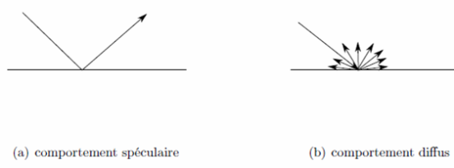
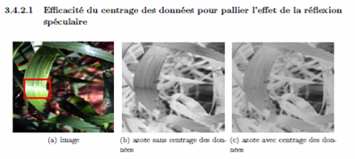
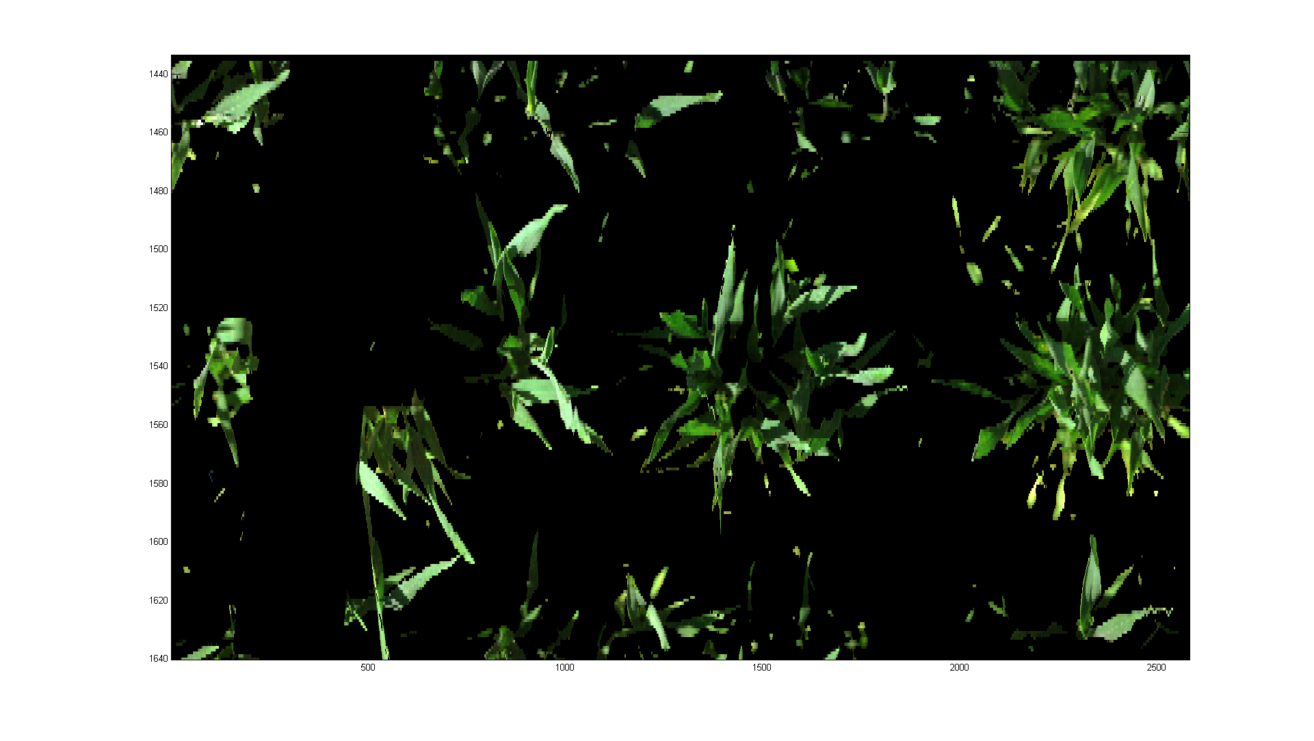
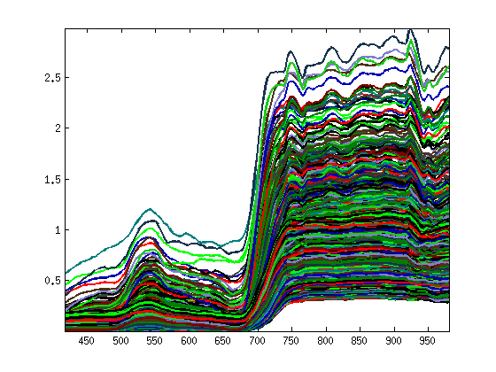
La SPIR: génération et traitement des données
Les données SPIR, de A à Z
Prétraitement des données
Qu’est-ce qu’un spectre?
Interaction lumière/matière
Influence de la composition chimique
Influence de la physique
Perturbations: électronique, contamination,…
Réflexion spéculaire

Slide 22
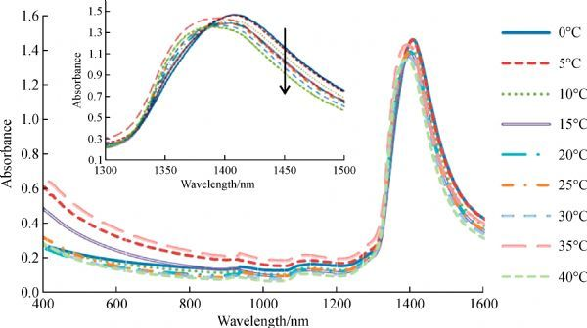
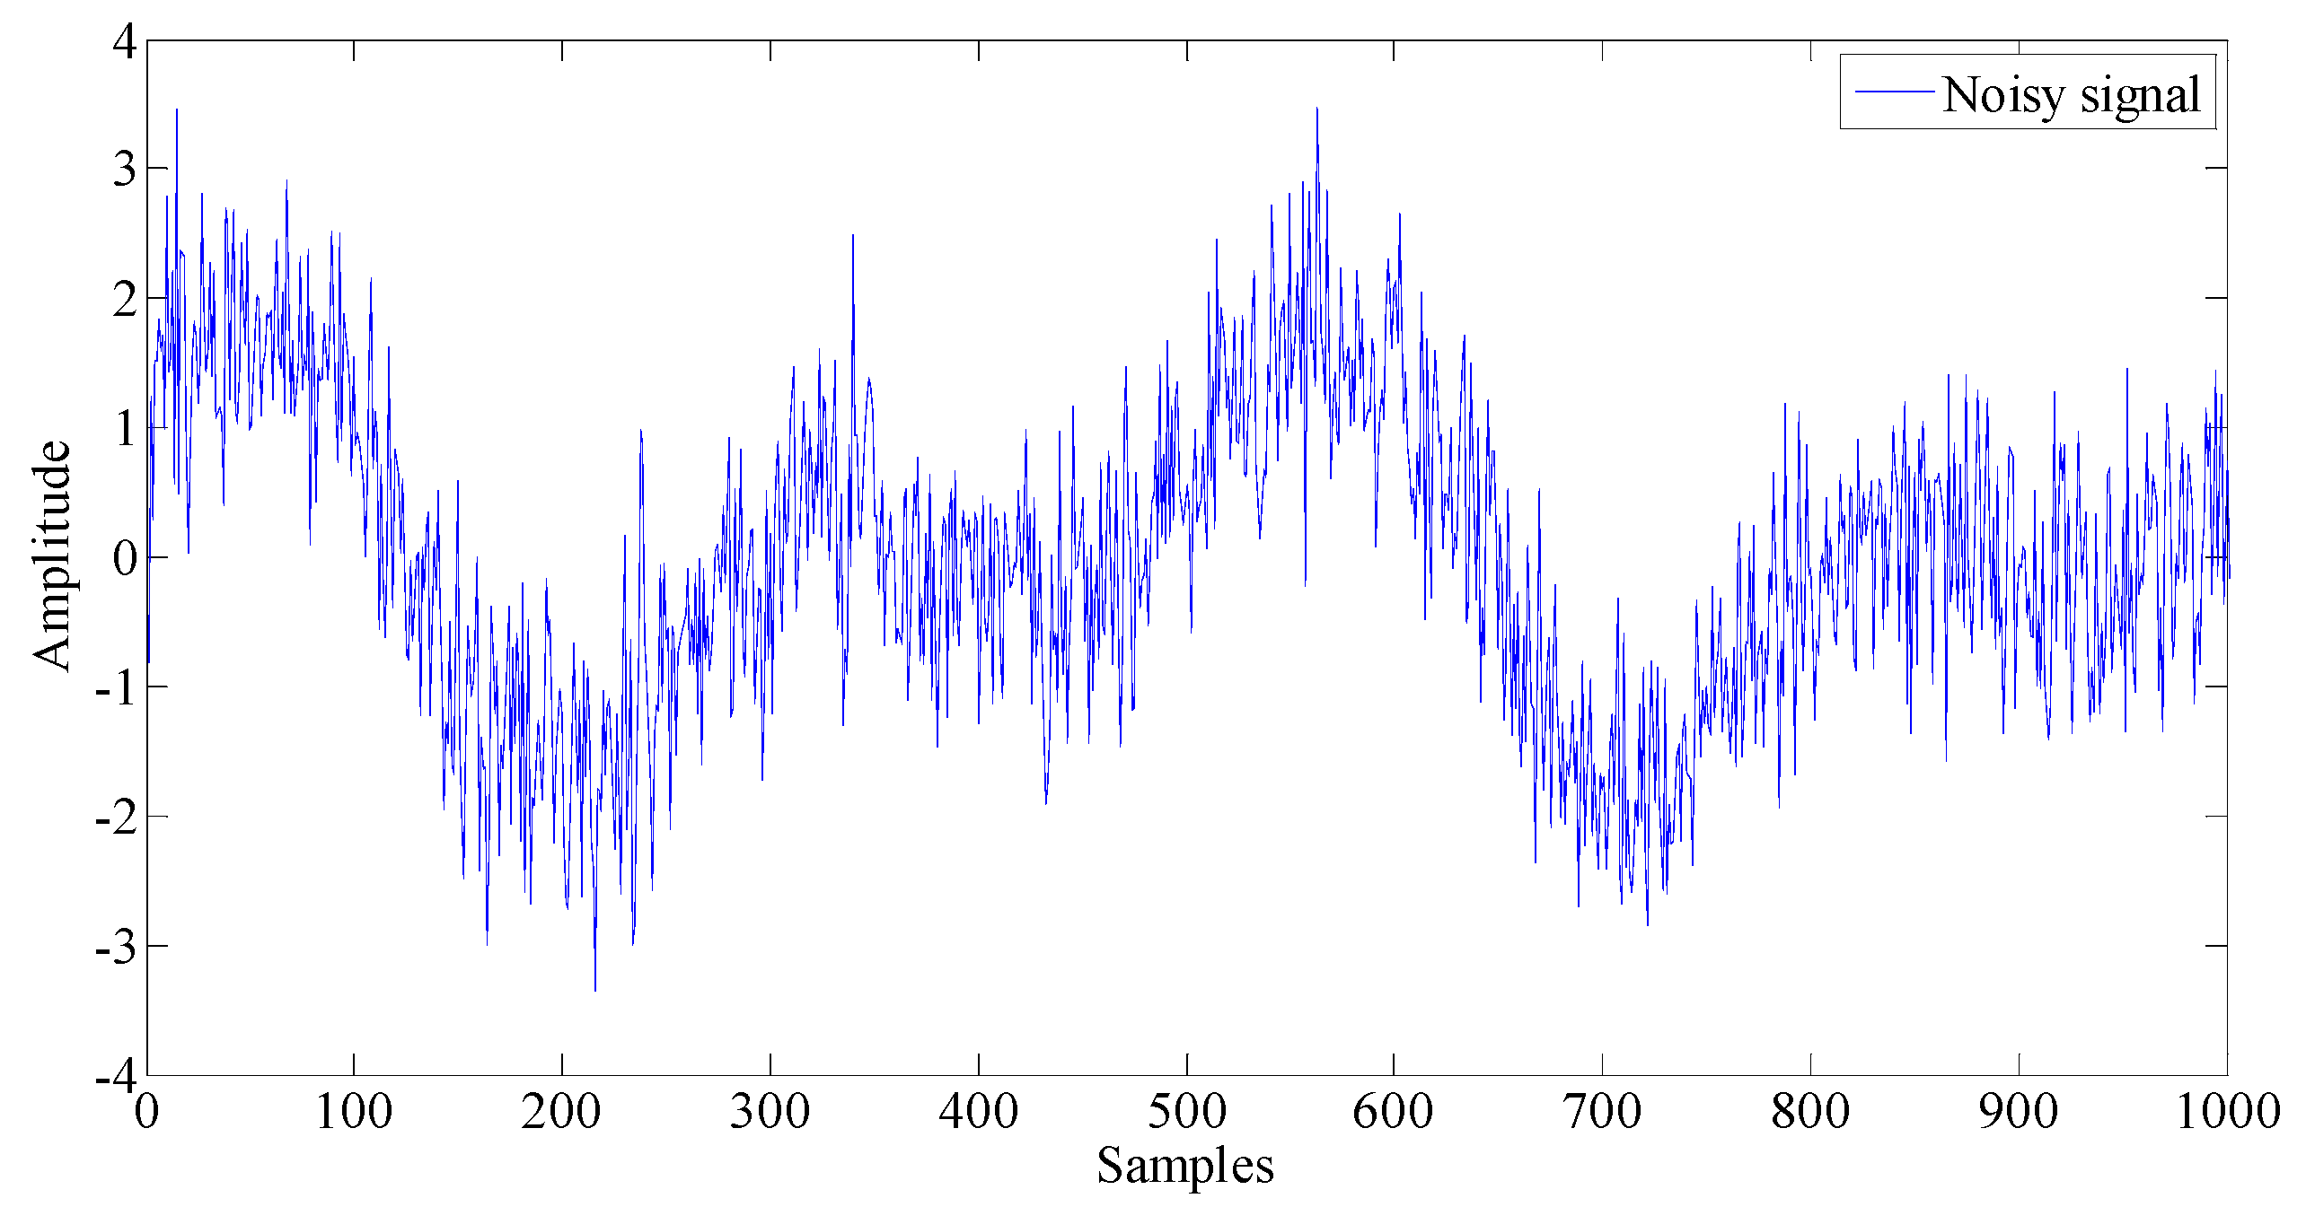
La SPIR: génération et traitement des données
Les données SPIR, de A à Z
Prétraitement des données
Qu’est-ce qu’un spectre?
Interaction lumière/matière
Influence de la composition chimique
Influence de la physique
Perturbations: électronique, contamination,…
Xu et al, 2019

Slide 23
La SPIR: génération et traitement des données
Les données SPIR, de A à Z
Prétraitement des données
Qu’est-ce qu’un spectre?
Interaction lumière/matière
Influence de la composition chimique
Influence de la physique
Perturbations: électronique, contamination,…
Les traitement mathématiques permettant de prendre en compte ses différentes sources d’influences sont appelés les prétraitements
On en parle juste après…

Slide 24
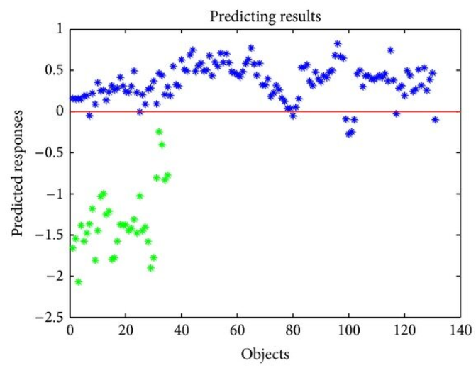
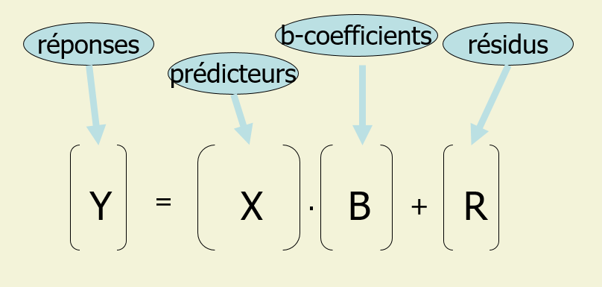
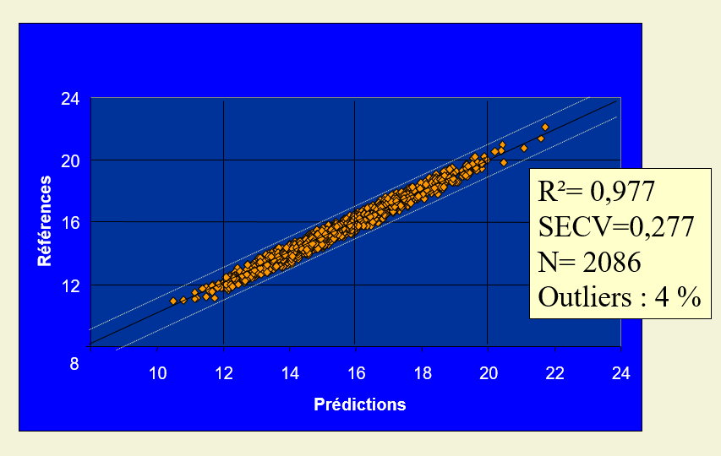
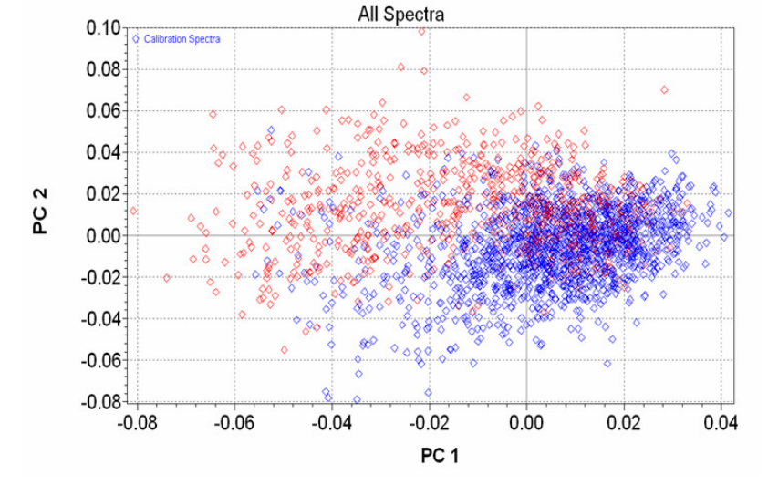
La SPIR: génération et traitement des données
Méthodes prédictives
Les données SPIR, de A à Z
Présentation de l’échantillon
Séparation des longueurs d’onde
Prétraitement des données
Exploitation des données
Modèles qualitatifs
Modèles quantitatifs
Méthodes exploratoires
- ACP
- Clustering
Yan et al, 2014

Slide 25
La SPIR: Applications en Agronomie
Une technique utilisée dans de nombreux domaines
Agro alimentaire / Agronomie
Pharmacie
Médecine
Sciences du sol
Géologie
Tri sélectif
Détection de fraude
Police scientifique

Slide 26
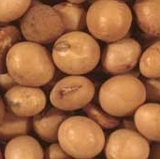
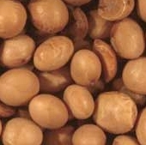
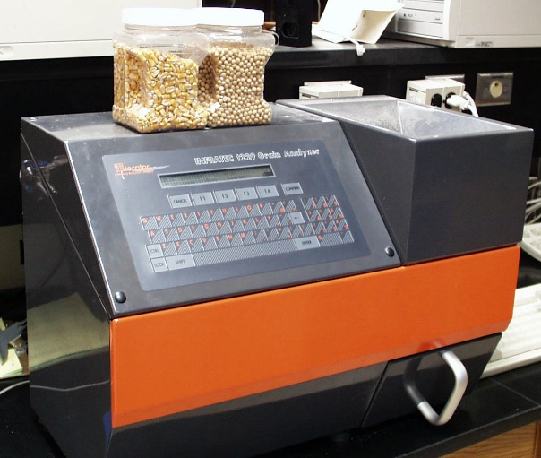
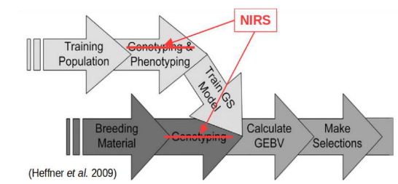
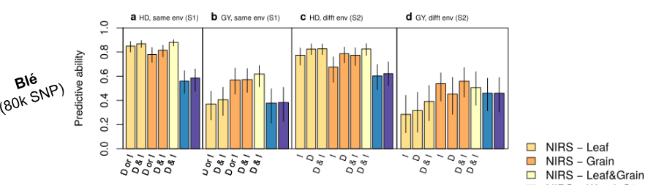
La SPIR: Applications en Agronomie
Sur les grains:
Teneur en protéines (CTPS)
Humidité / Matière sèche
Protéines
Sucres
Lipides
Soja OGM
Roundup Ready™
Soja conventionnel
Bonne classif.
de 92,4%
Sélection Phenomique

Slide 27
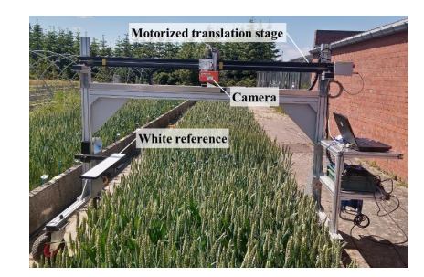
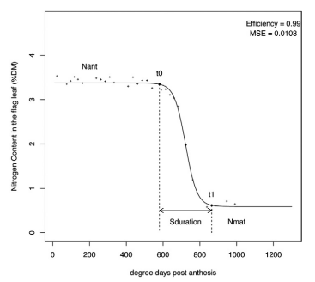
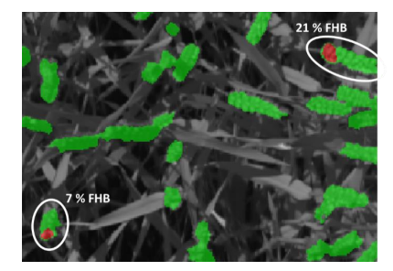
La SPIR: Applications en Agronomie
Sur les plantes:
Teneur en azote des feuilles
Estimation de la fusariose
(Thèse Damien Vincke CRA-W)

Slide 28
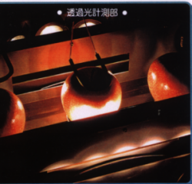
La SPIR: Applications en Agronomie
Sur les fruits:
Analyse du contenu en sucre de pommes en ligne

Slide 29
La SPIR: Quelles précautions pour traiter les données
Entrez dans la matrice…
Longueurs d’onde
X_{1,1} X_{1,2} X_{1,3} X_{1,4} X_{1,5 …} X_{1.p}
X_{2,1 …} X_{n,p}
X_{3,1 …} X_{n,p}
X_{4.1 …} X_{n,p}
X_{5.1 …} X_{n,p}
…
…
X_{n.1 …} X_{n,p}
Echantillons
Spectres

Slide 30
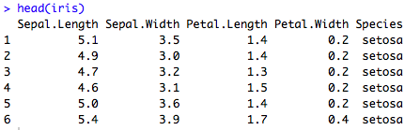
La SPIR: Quelles précautions pour traiter les données
Entrez dans la matrice…
Longueurs d’onde
Dans la Matrice des spectres:
Lignes = Individus
Colonnes = Variables
Exactement comme :
X_{1,1} X_{1,2} X_{1,3} X_{1,4} X_{1,5 …} X_{1.p}
X_{2,1 …} X_{n,p}
X_{3,1 …} X_{n,p}
X_{4.1 …} X_{n,p}
X_{5.1 …} X_{n,p}
…
…
X_{n.1 …} X_{n,p}
Echantillons
Spectres

Slide 31
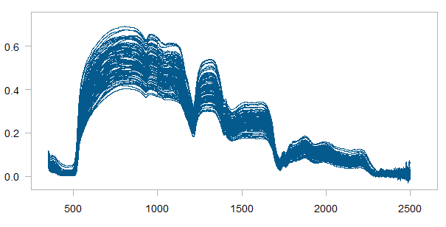
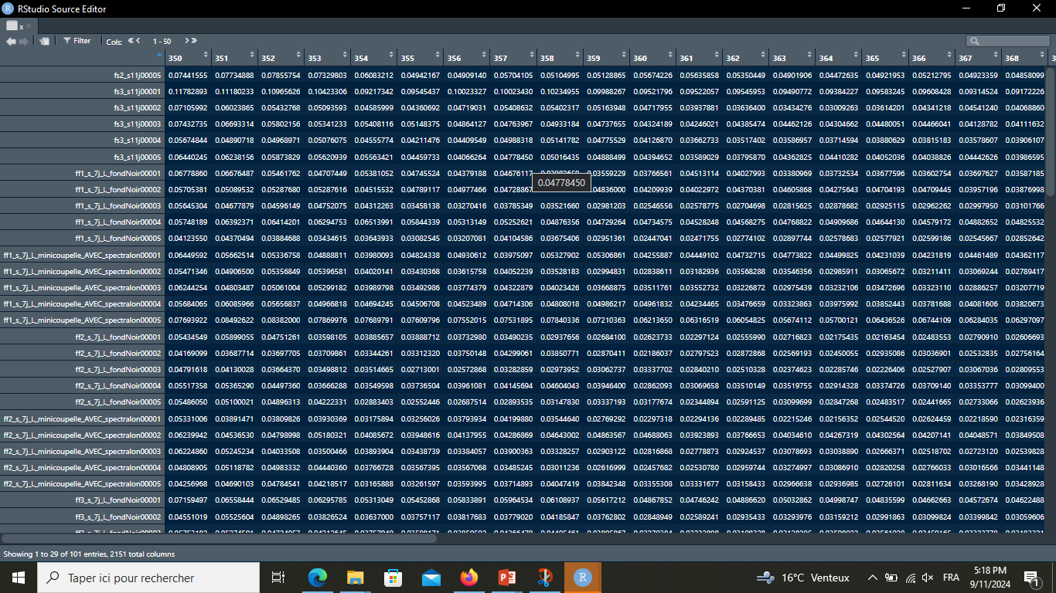
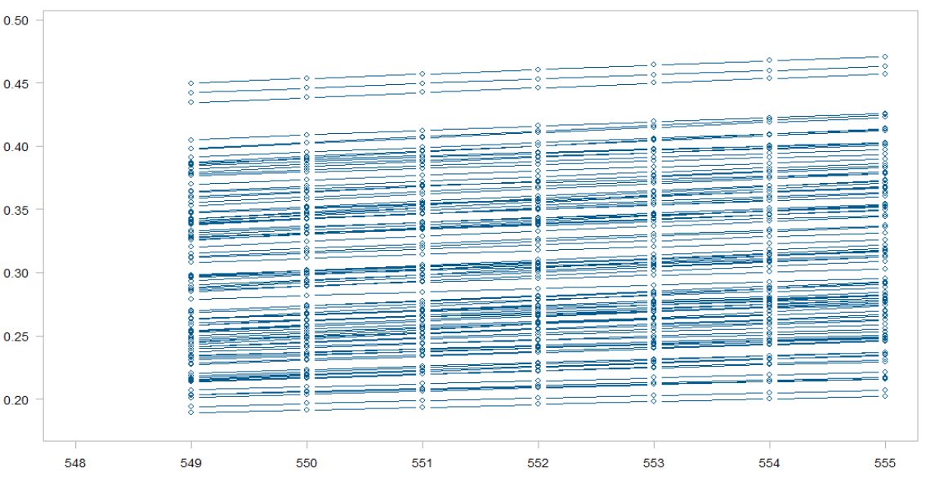
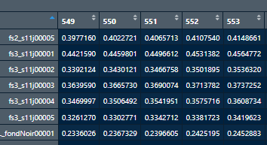
La SPIR: Comment traiter les données
Entrez dans la matrice…
=
=

Slide 32
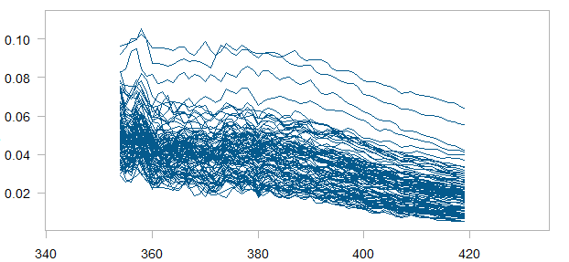
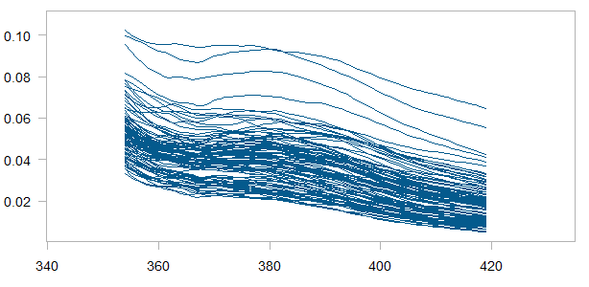
La SPIR: Comment traiter les données
Les prétraitements pour corriger les perturbations
Réduire le bruit « blanc »
Lissage. Par ex. moyenne glissante

Slide 33
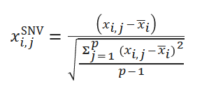
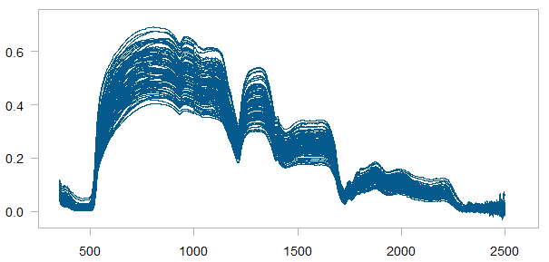
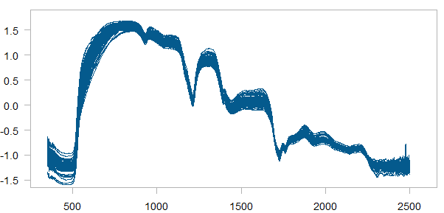
La SPIR: Comment traiter les données
Les prétraitements pour corriger les perturbations
Réduire un effet multiplicatif
Normalisation SNV
Pour chaque spectre, on soustrait la moyenne, et on divise par l’écart-type
Multi-scatter correction (MSC)
Logarithme

Slide 34
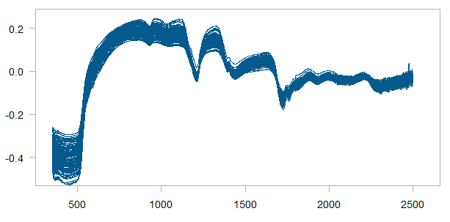
La SPIR: Comment traiter les données
Les prétraitements pour corriger les perturbations
Réduire une dérive de ligne de base
Algorithme « Detrend »: On soustrait un polynôme ajusté d’ordre (1, 2, …)

Slide 35


La SPIR: Comment traiter les données
Les prétraitements pour corriger les perturbations
Réduire une dérive de ligne de base
Dérivée (1ere, 2nde)
Algorithme de Savitzky-Golay
Change aussi la résolution des pics!!

Slide 36
La SPIR: Comment traiter les données
Entrez dans la matrice…
=
=

Slide 37
La SPIR: Comment traiter les données
Comment classer les spectres
Si le spectromètre mesure 1 longueur d’onde
Si le spectromètre mesure 2 longueurs d’onde
λ1
λ2
λ1

Slide 38


La SPIR: Comment traiter les données
Comment classer les spectres
Si le spectromètre mesure 2000 longueurs d’onde
Quelles longueurs d’onde choisir?
Si on choisit 1 longueur d’onde toutes les X…
On ne voit plus les pics
Si on choisit une gamme réduite
Très forte colinéarité entre les variables

Slide 39
La SPIR: Comment traiter les données
Comment classer les spectres
Si le spectromètre mesure 2000 longueurs d’onde
Solution?
…….

Slide 40
La SPIR: Comment traiter les données
Comment classer les spectres
Si le spectromètre mesure 2000 longueurs d’onde
Quelles longueurs d’onde choisir?
Analyse en Composante principales!

Slide 41

La SPIR: Comment traiter les données
Analyse en Composante principales
Pour explorer les données (classement d’individus, outliers)
Déterminer l’importance des longueurs d’onde
Une composante principale = une combinaison linéaire des longueurs d’onde
CP1= α x λ1 + β x λ2 + ... + γ x λp

Slide 42



La SPIR: Comment traiter les données
CP1= α x λ1 + β x λ2 + ... + γ x λp
V
X
C

Slide 43

La SPIR: Comment traiter les données
Analyse en Composante principales
Loadings
Spectre
Score

Slide 44

La SPIR: Comment traiter les données
Analyse en Composante principales
CP1= α x λ1 + β x λ2 + ... + γ x λp
On peut évaluer les longueurs d’onde les plus importantes pour le modèle.

Slide 45
La SPIR: Comment traiter les données
Composante

